Slide 1


Program för klubbkvalitet
DA-CQI4.SW
1
Notes:
Program för klubbkvalitet är det främsta verktyg en klubb kan använda, för att utvärdera sin förmåga att tillgodose behov bland dess medlemmar och i samhället.
I dagens värld, där alla har mycket att göra, behöver klubben ha förmåga att hantera och införa en positiv och enkel process för utvärdering och målsättning, så att den kan bli en del av klubbens verksamhet och därmed kan fortsätta vara fokuserad på de allra viktigaste faktorerna i en framgångsrik klubb: Hjälpinsatser, bra medlemmar och ledare som växer.

Slide 2
Fem steg
  Steg ett: Förstå processen
  Steg två: Fastställa behov av förändring genom att göra viktiga bedömningar
  Steg tre: Fastställa behov av förändring
  Steg fyra: Skapa planer
  Steg fem: Genomföra och upprätthålla förändring
2

Slide 3

Steg ett
Förstå processen
Förändringsprocessen är en process att göra saker bättre!
Notes:
Förändring är mycket viktig för varje klubb. Genom att förstå vår nuvarande verksamhet, identifiera områden som kan förbättras och göra insatser för att uppnå mål kan varje klubb bli ännu bättre!
Dessa fyra områden är:
Återuppliva klubben med nya medlemmar
Skapa ny energi i klubben med nya hjälpinsatser
Utmärkt ledarutveckling och klubbverksamhet
Informera om klubbens framgångar i det lokala samhället

Slide 4
Steg två
Fastställa behov av förändring
Genomföra fyra bedömningar
Notes:
Varje bedömning är utformad att hjälpa till att finna områden som kan förbättras.
Bedömningarna:
Hjälper till att fokusera tankar
Vägleder diskussion
Uppmuntrar att utforska resurser
Processen kan genomföras individuellt eller i grupp
Nu ska vi bilda mindre grupper, för att fylla i eller gå igenom bedömningarna.
Vad kommer ni att upptäcka?

Slide 5

Bedömning ett
Återuppliva klubben med nya medlemmar
Genomför bedömningen på sidan 2
Vår klubb rekryterar samhällsledare som kan hjälpa våra projekt att utvecklas
Vår klubb söker aktivt efter nya medlemmar och rekryterar dem på ett framgångsrikt sätt
Rekryteringsinsatser uppmärksammas och stöds
Nya medlemmar får särskild information som är engagerande och informativ
5

Slide 6
Bedömning ett
Återuppliva klubben med nya medlemmar
Genomför utvärderingen för klubbmedlemmar på sidan 3
Vilka insatser kan klubben göra för att rekrytera medlemmar?
Hur kan klubben hålla medlemmarna intresserade och engagerade i våra aktiviteter?
Om man tänker på de medlemmar som har lämnat vår klubb, vad kunde ha gjorts annorlunda för att hålla dem aktiva och engagerade?
6

Slide 7



Resurser: Återuppliva klubben med nya medlemmar

Slide 8
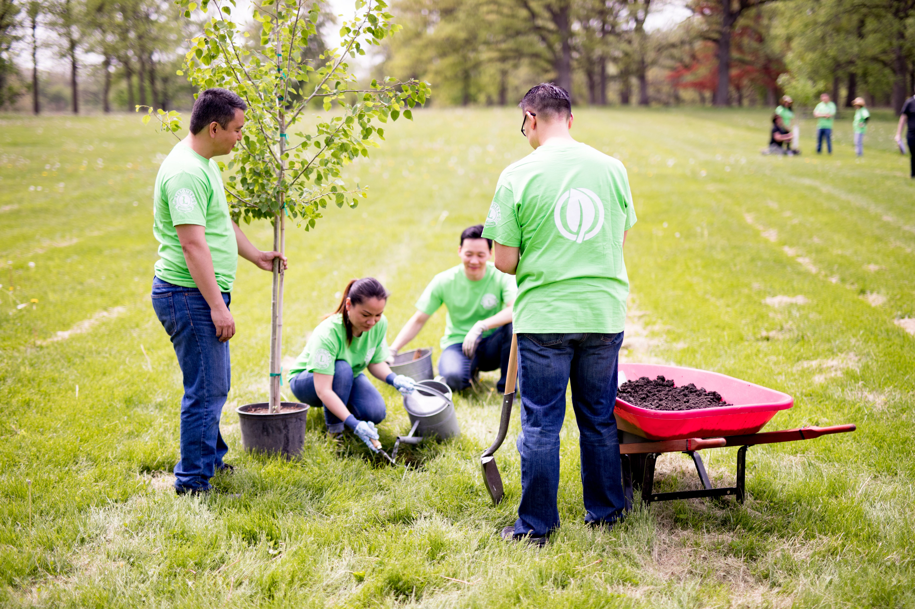
Bedömning två
Skapa ny energi i klubben med nya hjälpinsatser
Genomför bedömningen på sidan 4
Vår klubb samarbetar med andra organisationer och/eller företag för att finna behov
Våra aktiviteter attraherar nya medlemmar till vår klubb
Vår klubb bjuder in leomedlemmar och andra unga att hjälpa till
Medlemmar ser den påverkan våra projekt har
8

Slide 9
Bedömning två
Skapa ny energi i klubben med nya hjälpinsatser
Genomför utvärderingen för klubbmedlemmar på sidan 5
Har du några förslag rörande frågorna i utvärderingen eller idéer om hur vi kan förbättra våra hjälpinsatser?
Vilket projekt eller vilken aktivitet gillar du allra mest?
Vilket projekt eller vilken aktivitet gillar du allra minst?
Vilka nya möjliga projekt bör övervägas?
Finns det nuvarande projekt som bör avslutas eller förändras?
9

Slide 10








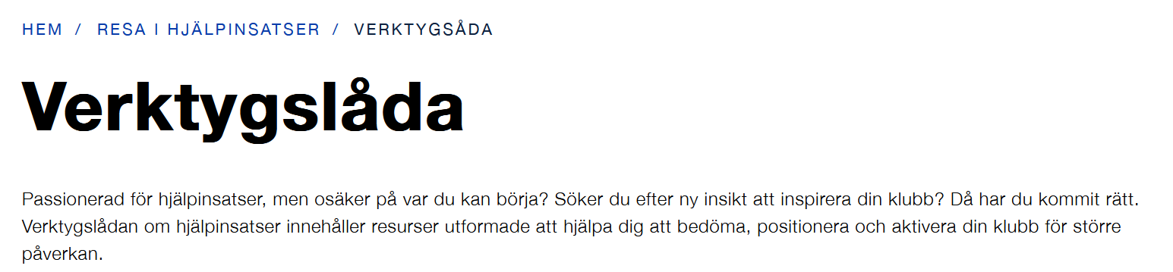
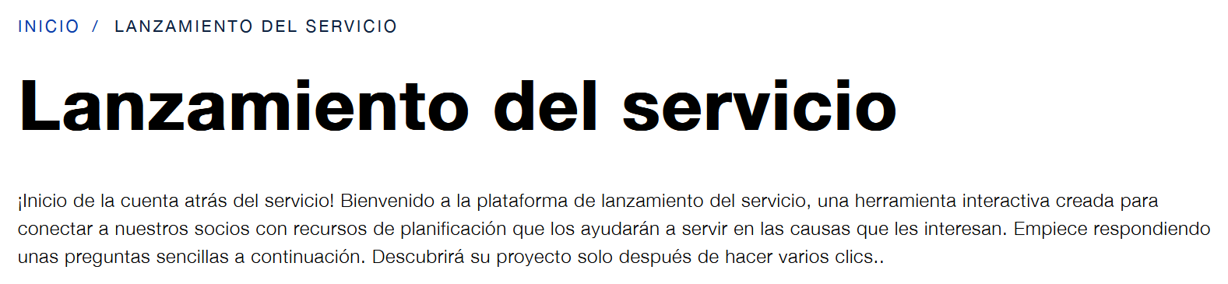
Resurser: Skapa ny energi i klubben med nya hjälpinsatser
Resan i hjälpinsatser
BARN-
CANCER
DIABETES
KATASTROF-HJÄLP
MILJÖ
HUMANITÄRA INSATSER
HUNGERS-NÖD
SYN
UNGDOMAR

Slide 11

Bedömning tre
Utmärkt ledarutveckling och klubbverksamhet
Genomför bedömningen på sidan 6
Klubben uppmuntrar alla medlemmar att inta ledarposter
Klubbens tjänstemän håller medlemmarna informerade om beslut
Medlemmarna känner sig engagerade och deras engagemang är väl använd tid
Medlemmarna är nöjda med hur klubben drivs
11

Slide 12
Bedömning tre
Utmärkt ledarutveckling och klubbverksamhet
Genomför utvärderingen för klubbmedlemmar på sidan 6 och 7
Har du några frågor om verksamheten i vår klubb?
Vilka förbättringar kan göras gällande våra klubbmöten?
Vilka förändringar skulle göra ditt deltagande mer meningsfullt?
Finns det några konflikter i klubben?
Behöver klubben mer kommunikation mellan medlemmarna?
Om du kunde förändra en sak, vad skulle det vara?
12

Slide 13





Resurser: Verktyg om klubbens verksamhet och kvalitet
Er klubb, ert sätt!
Verktyg om planering och att sätta upp mål
Stadgar
och arbetsordning
E-böcker för
varje klubb-tjänsteman
Notes:
Stadgar och arbetsordning: Nya poster för tjänstemän, direktorer och kommittéordförande. Förändrade kommittéer. Definierar ny standard i klubbstrukturen
Er klubb, ert sätt!: Vägledning om att anpassa era möten. Förändra era ordinarie möten. Idéer för att öka engagemang. Idéer om program vid möten. Marknadsför era möten och evenemang till allmänheten.
E-böcker: Klubbens president/vice president, sekreterare, kassör, medlemsordförande, serviceordförande
Planera för klubbens framgångar: Vägledning och PowerPoint finns som hjälper till att upptäcka klubbens styrkor, sätt att förbättra och nya möjligheter som kommer hjälpa klubben att utvecklas och blomstra! Planeringsformulär hjälper till att skapa en vision, bedöma klubbens behov och organisera er plan för framgångsrikt genomförande.

Slide 14
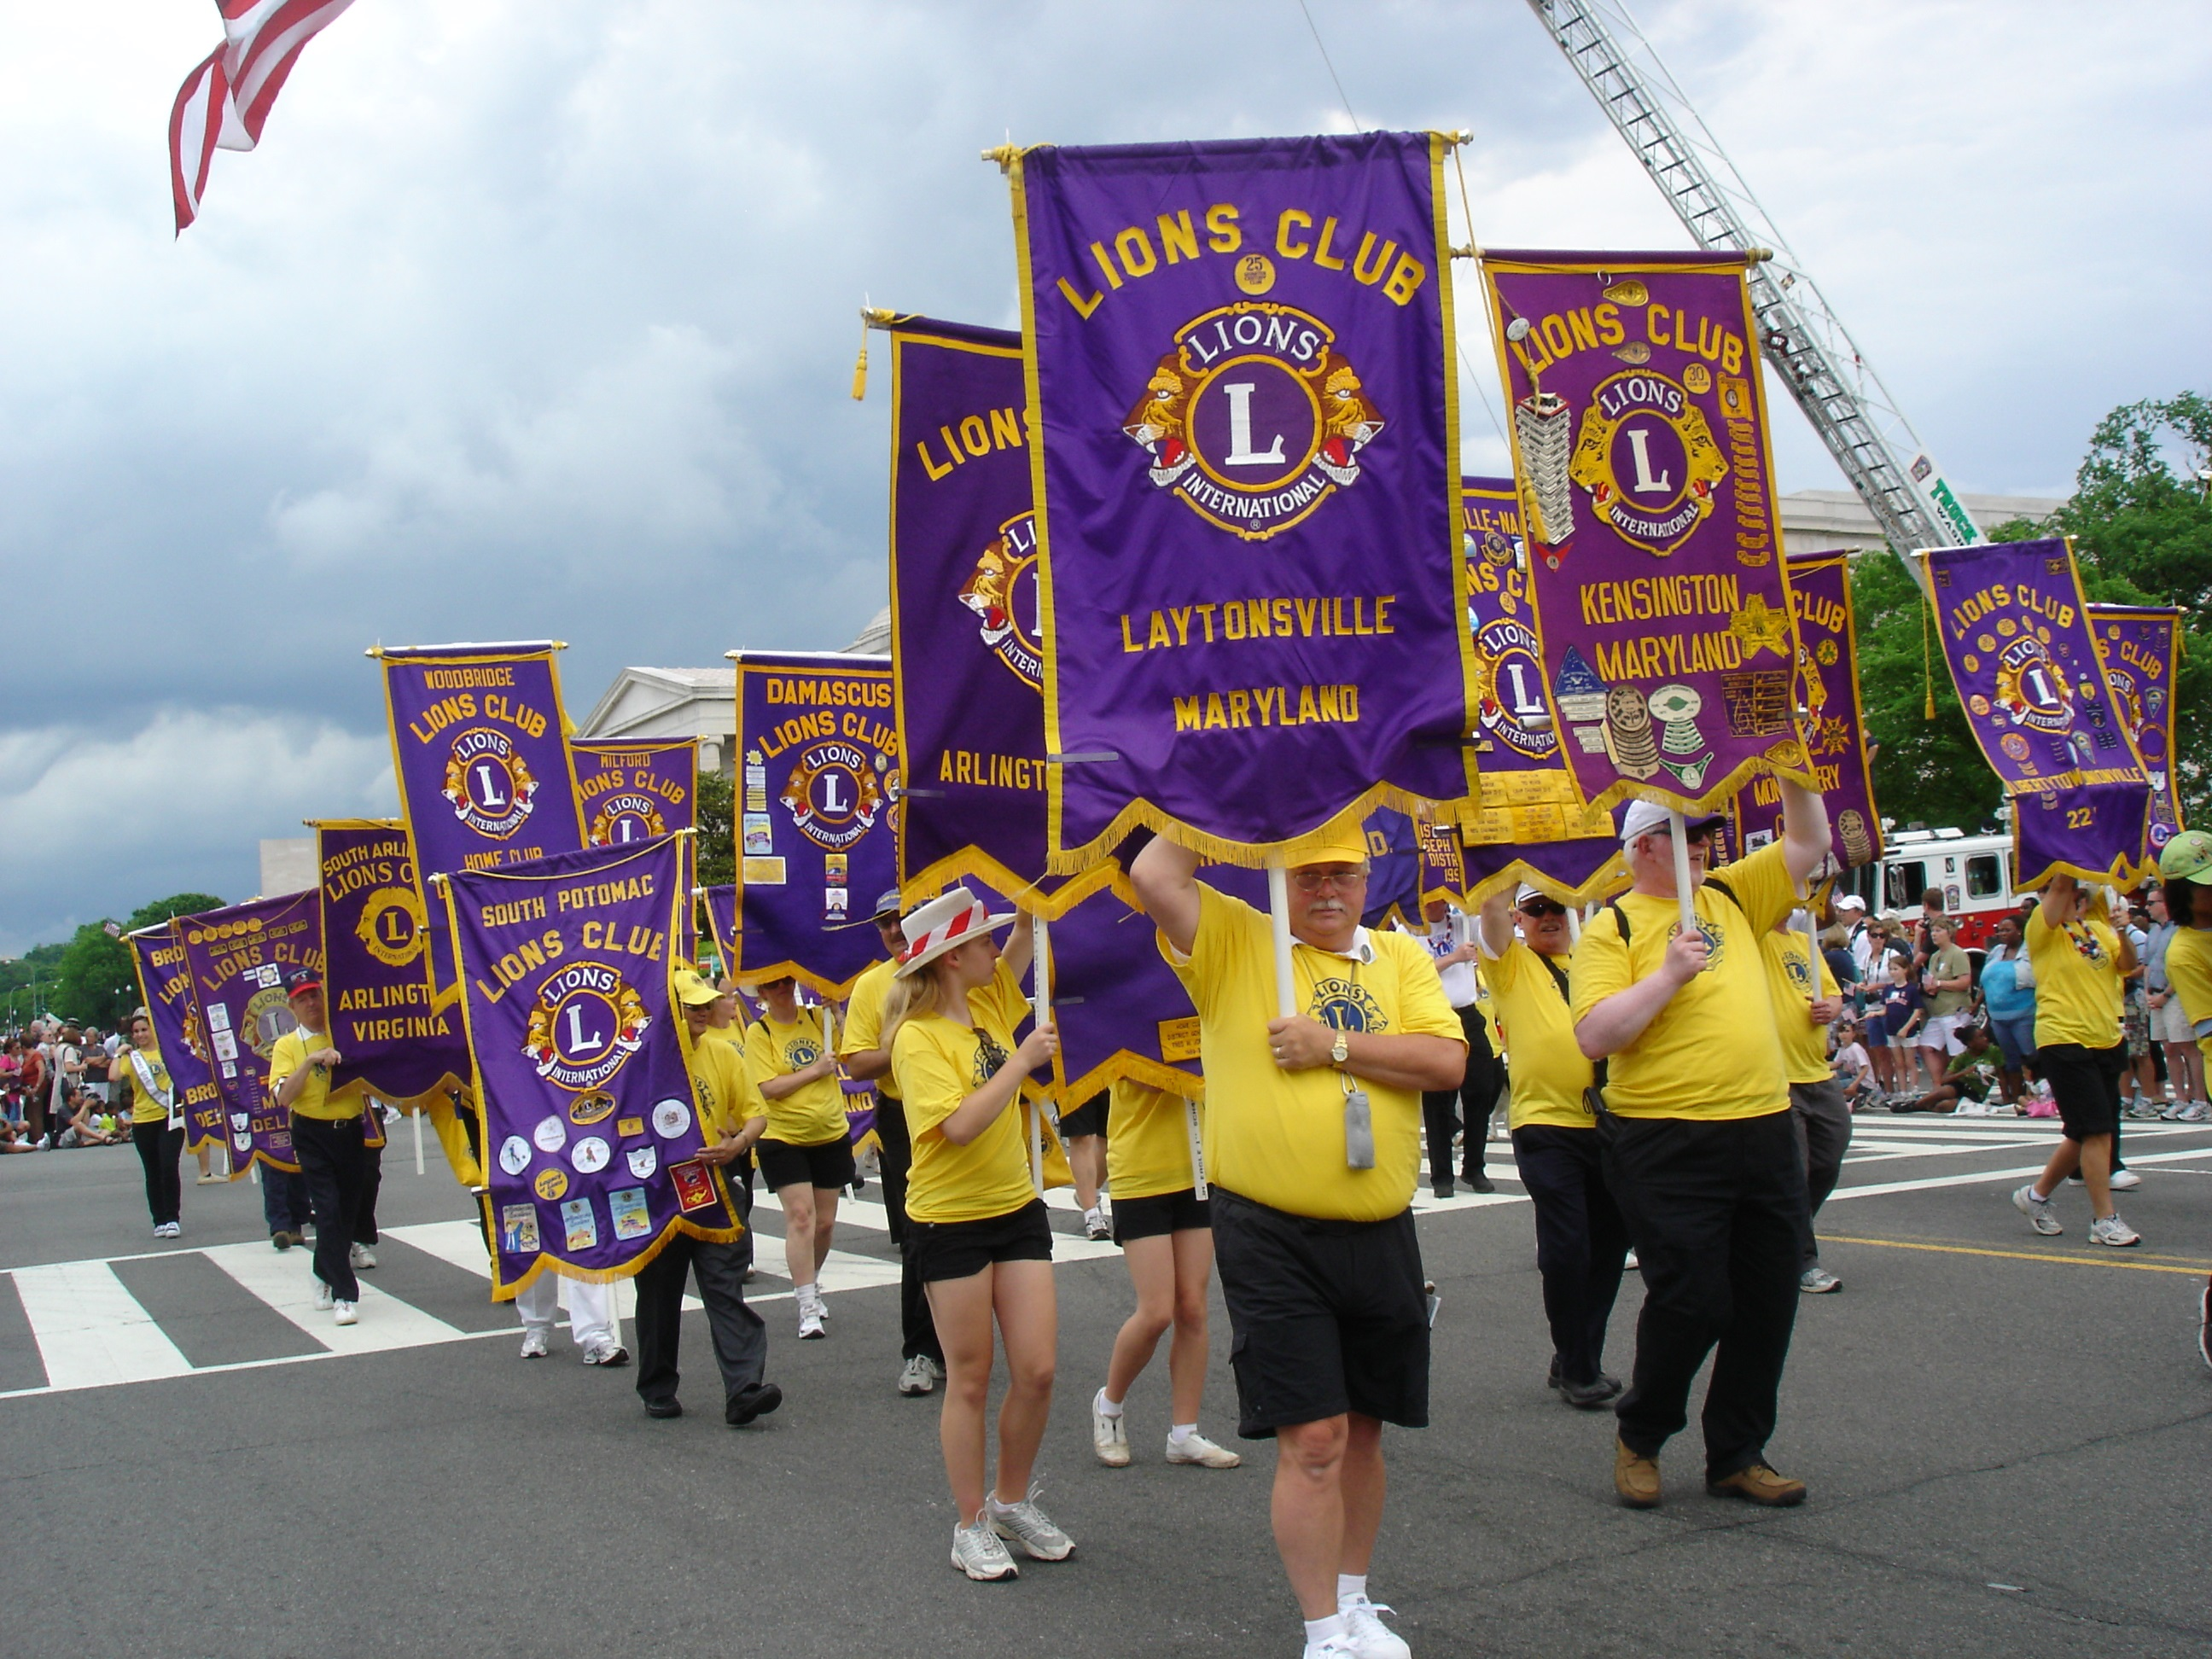
Bedömning fyra
Informera om klubbens framgångar i det lokala samhället
Genomför bedömningen på sidan 8 och 9
Hur allmänheten ser er klubb, positivt och negativt
Synlighet bland samhällsledare
Kontakter med lokala medier och sociala medier
Effektivitet av intern kommunikation
14

Slide 15
Bedömning fyra
Informera om klubbens framgångar i det lokala samhället
Genomför utvärderingen för klubbmedlemmar på sidan 8 och 9
Hur uppfattar människor på orten vår klubb?
Vad kan vår klubb göra för att ändra allmänhetens uppfattning om Lions och öka vår synlighet?
15

Slide 16








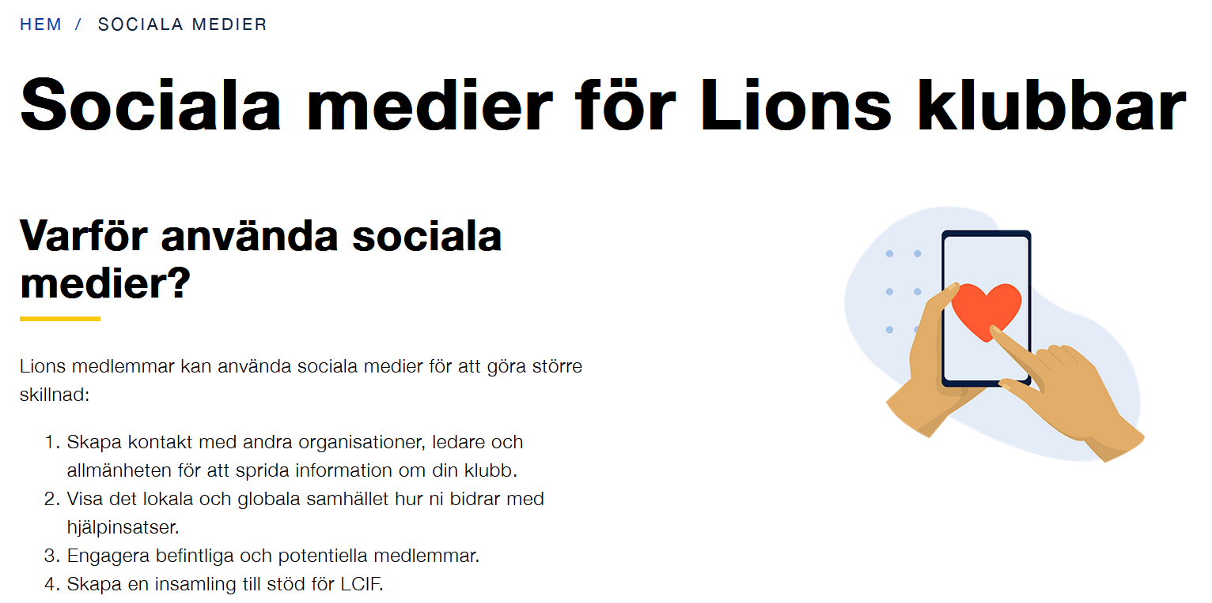
Resurser: Verktyg om marknadsföring och medier

Slide 17
Paus!
17

Slide 18
Steg tre
Sätt upp mål

Slide 19
Sätt upp mål
S
M
N
R
T
S
M
N
R
T
pecifikt
ätbart
åbart
ealistiskt
idsbundet
Säkerställ att målet är tydligt
Mål och framsteg måste kunna mätas
Varje mål måste vara nåbart
Tidsbundet så att framsteg kan följas upp
Utmanande men inte orealistiskt
19
Notes:
Skapa tre smarta mål för varje bedömning.
Låt oss nu diskutera mål och skapa tre smarta mål för varje bedömning.
Kontrollera då och då att varje bedömning diskuteras på ett effektivt sätt.

Slide 20
Grupp-diskussion
20
Notes:
Berätta om era mål. Varje grupp kan framföra tre mål.

Slide 21
Steg fyra
Skapa planer
      Fastställ långa och korta prioriteringar
      Fördela mål till kommittéer
      Uppmuntra alla klubbmedlemmar att
      vara involverade i lösningar

Slide 22
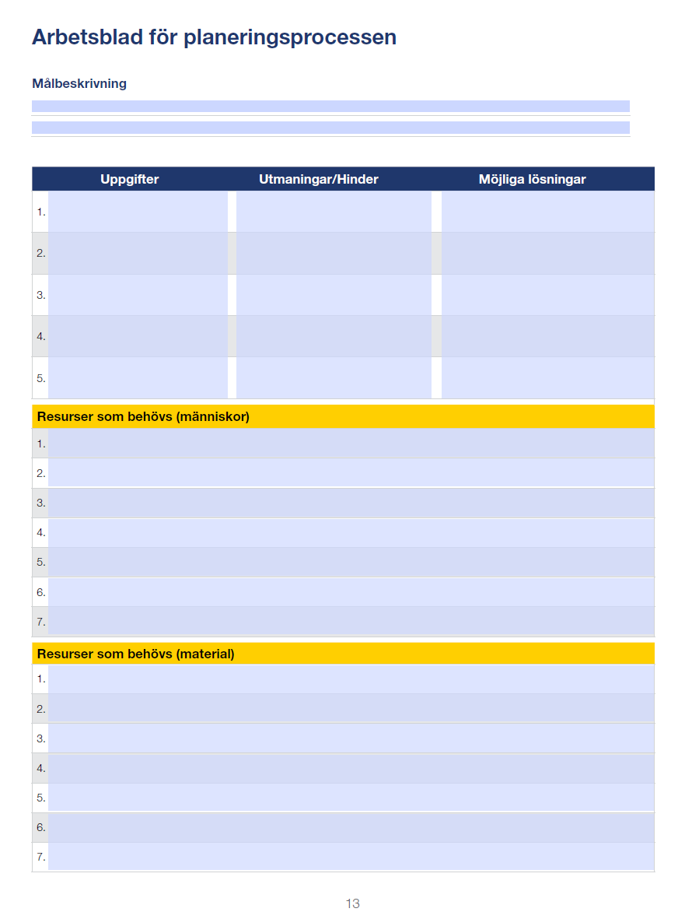
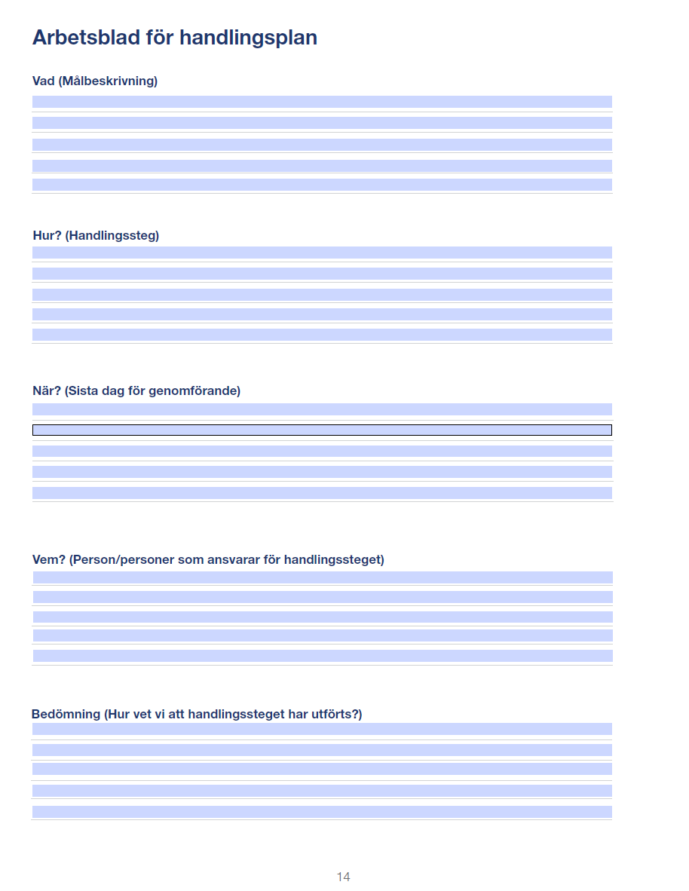
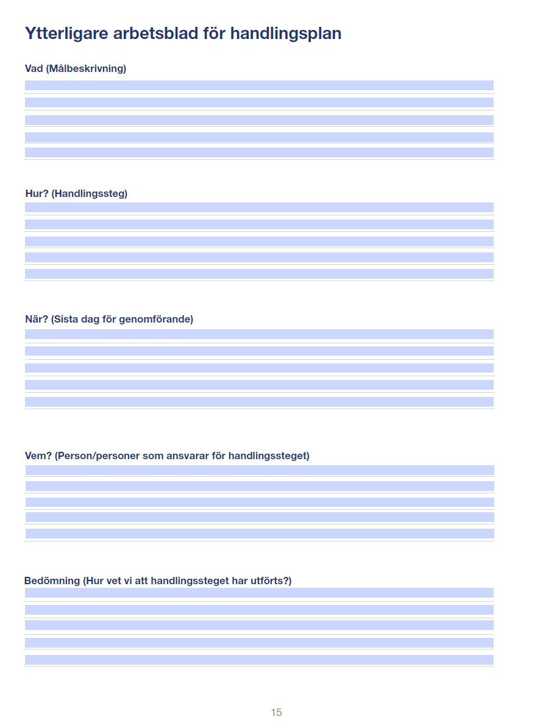
Använd dessa verktyg för att förbereda och planera förändring!

Slide 23
Grupp-diskussion
23
Notes:
Berätta om era mål. Varje grupp kan framföra tre mål.

Slide 24
Steg fem
Genomföra och upprätthålla förändring

Slide 25
Använd dessa verktyg för att förbereda och planera förändring!
Genomföra förändring
Följ upp prestationer
Ha en överenskommen tidsplan för uppföljning
Rapportera till klubben till dess att målet har uppnåtts
Upprätthålla förändring
Förändring resulterar i mer förändring
Sök efter nya möjligheter
25

Slide 26
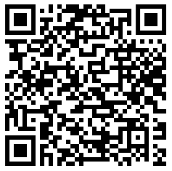
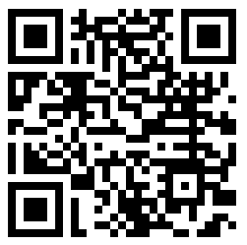
Verktyg och resurser
Webbplats:
https://www.lionsclubs.org/sv/resources-for-members/resource-center/improving-club-quality
Facebookgrupp:
https://www.facebook.com/groups/317754885360703/
QR-kod till webbplatsen
QR-kod till Facebookgrupp
Notes:
Lions International erbjuder klubben många verktyg och resurser. Besök webbsidan om att förbättra klubbkvalitet och gå med i Facebookgruppen om att förbättra klubbkvalitet.

Slide 27
Avslutning
Gruppdiskussion
Notes:
Fråga deltagarna om det allra viktigaste de lärde sig under seminariet.
Efter diskussionen samlar du ihop deras svar och sammanfattar.

Slide 28

Klubbens excellensutmärkelse
Vägkarta för framgångar
Kriterierna har dessa fokusområden:
Medlemmar
Hjälpinsatser
Utmärkt ledarskap och verksamhet
Marknadsföring
Kontakta oss: Eurafrican@lionsclubs.org
Webbplats: lionsclubs.org/sv/ClubExcellenceAward
28
Notes:
Klubbar som har gjort utmärkta insatser avseende medlemstillväxt, hjälpinsatser, verksamhet och kommunikation kan kvalificera till denna prestigefulla utmärkelse. Använd de kvalifikationer som beskrivs i utmärkelsens ansökan, för att staka ut vägen till utmärkt verksamhet.

Slide 29
Tack
© 2022 Lions International
29
Notes:
Tacka gruppens deltagare för att de har deltagit.

